Slide 1



EduPlay – Platformă de Învățare Interactivă pentru Clasele Primare, Integrată cu Gamificare și Blockchain
Flavia Antăluțe
Îndrumător: Adrian Alexandrescu
Domeniu: Calculatoare și Tehnologia Informației
Program de studii: Tehnologia Informației
An de studiu: IV

Slide 2

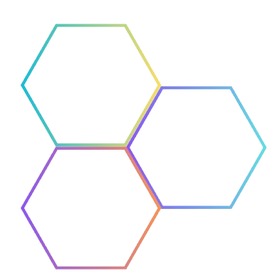
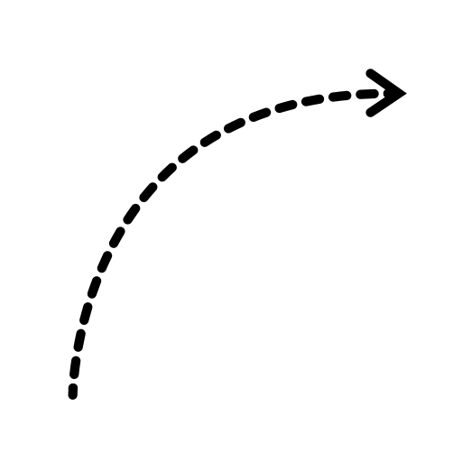




Introducere
Captarea atenției devine o provocare zilnică pentru profesori.
Temele clasice devin plictisitoare, se pierd curiozitatea și motivația.
Tehnologia și jocurile atrag interesul copiilor.
Tehnologia ne distrage... sau poate ne poate conecta mai bine la educație?

Slide 3






Obiective
Protejarea materialelor didactice
Creșterea motivației elevilor prin teme interactive
Părinți conectați la progres
Transparență în notarea elevilor
Personalizarea temelor de casă

Slide 4




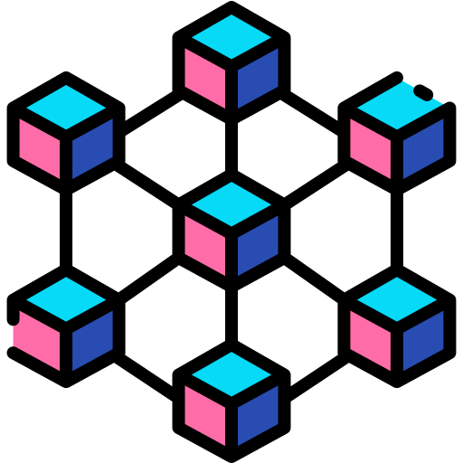

Funcționalități
Teme interactive
🧠 Quiz interactiv
➕ Joc de matematică
🧩 Logică & atenție
📖 Poveste interactivă
🎨 Temă creativă
Gamificare
Joc de tip trading cards cu NFT-uri animate pentru elevi
Siguranță
Acces părinți
IPFS - proprietate intelectuală, materiale
didactice securizate
Monitorizarea progresului și
a timpului petrecut pe platformă
Trasabilitate educațională
Personalizare
Blockchain - progres înregistrat, verificabil,
fără ștergeri sau modificări
Șabloane editabile de profesori
Conținut flexibil, adaptabil nivelului unei clase

Slide 5






Tehnologii utilizate
Frontend
Angular
UI responsive
Stocare fișiere
IPFS
Teme, materiale didactice
Backend
SpringBoot
REST API + JWT
Smart Contracts
Solidity (Ethereum)
NFT-uri recompense, progres
Bază de date
MariaDB
Date utilizatori, clase, teme
Blockchain layer
Web3.js + MetaMask
HyperLedger BESU

Slide 6
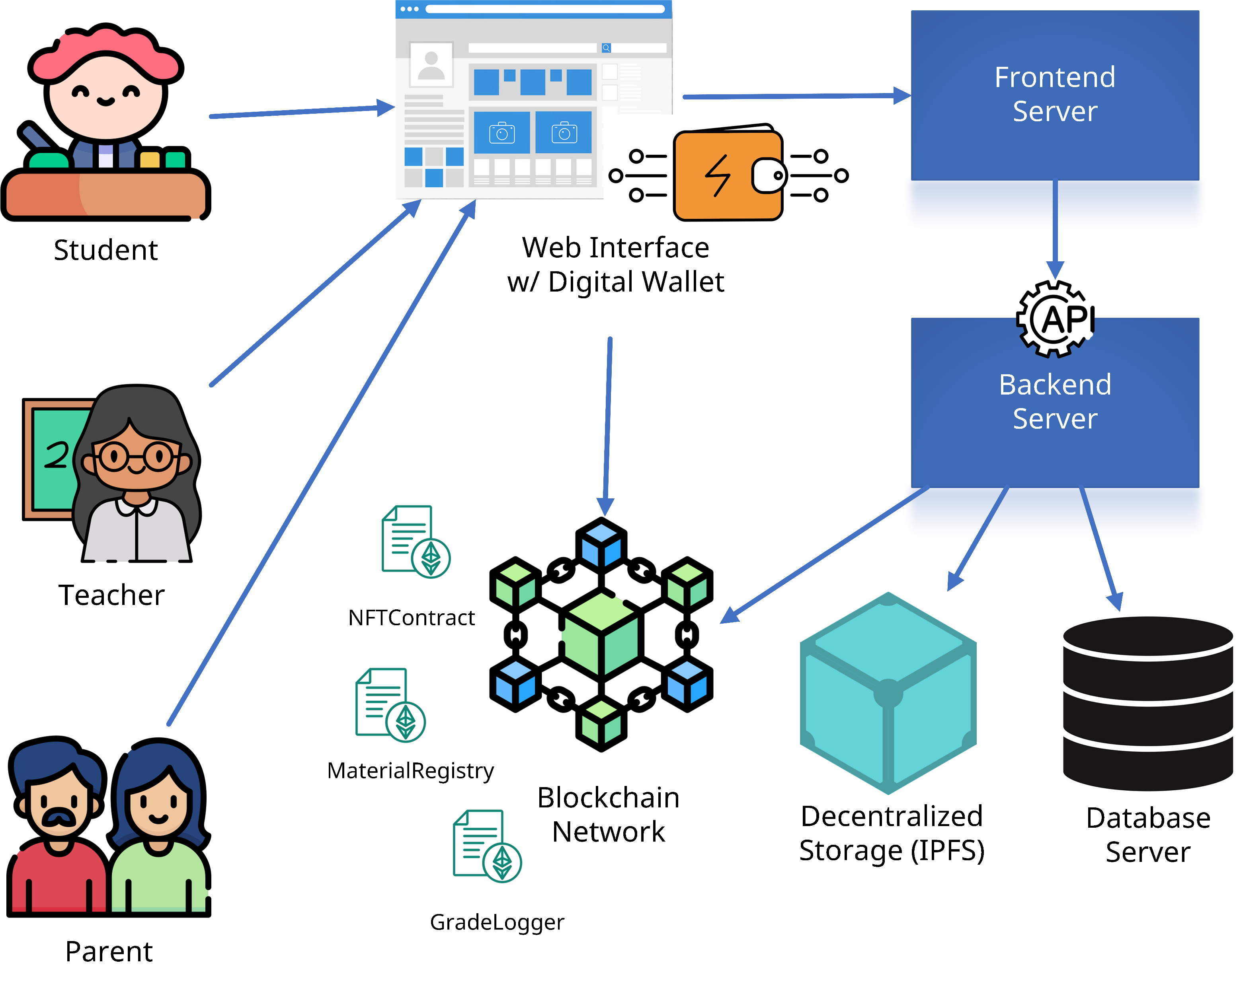
Diagramă de arhitectură

Slide 7
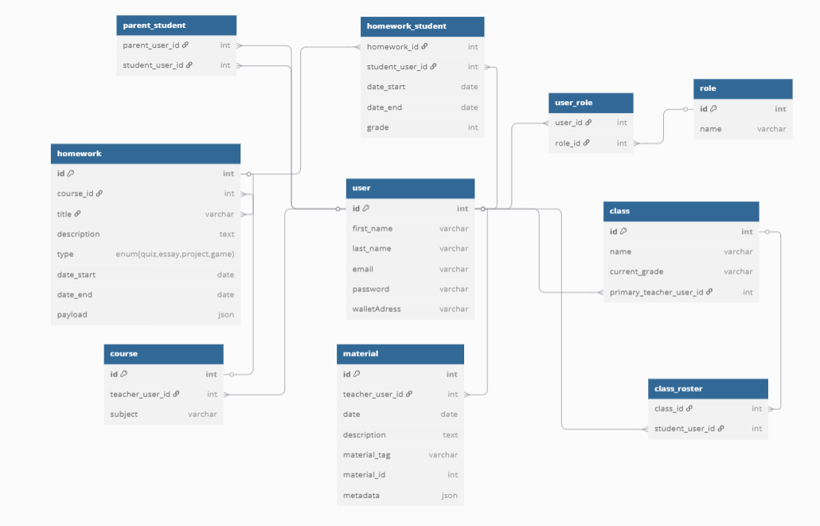
Structura bazei de date

Slide 8
Ce aduce nou EduPlay?
Aplicație | Teme interactive | Gamificare reală | Personalizare teme | Dashboard părinți | Notare transparentă | Protecție materiale | Stocare descentralizată
EduPlay | ✅ | ✅ TradeCardsGame | ✅ Editor vizual | ✅ Detaliat | ✅ Blockchain | ✅ Blockchain + IPFS | ✅ IPFS
Khan Academy Kids | ❌ | ✅ Stele | ❌ | ✅ Simplu | ❌ | ❌ | ❌
Duolingo | ✅ | ✅ XP | ❌ | ❌ | ❌ | ❌ | ❌
ClassDojo | ❌ | ✅ Badge-uri | ❌ | ✅ | ❌ | ❌ | ❌
Google Classroom | ✅ Simplu | ❌ | ✅ Limitat | ✅ | ❌ | ❌ | ❌
Adventure Academy | ✅ | ✅ | ❌ | ❌ | ❌ | ❌ | ❌

Slide 9
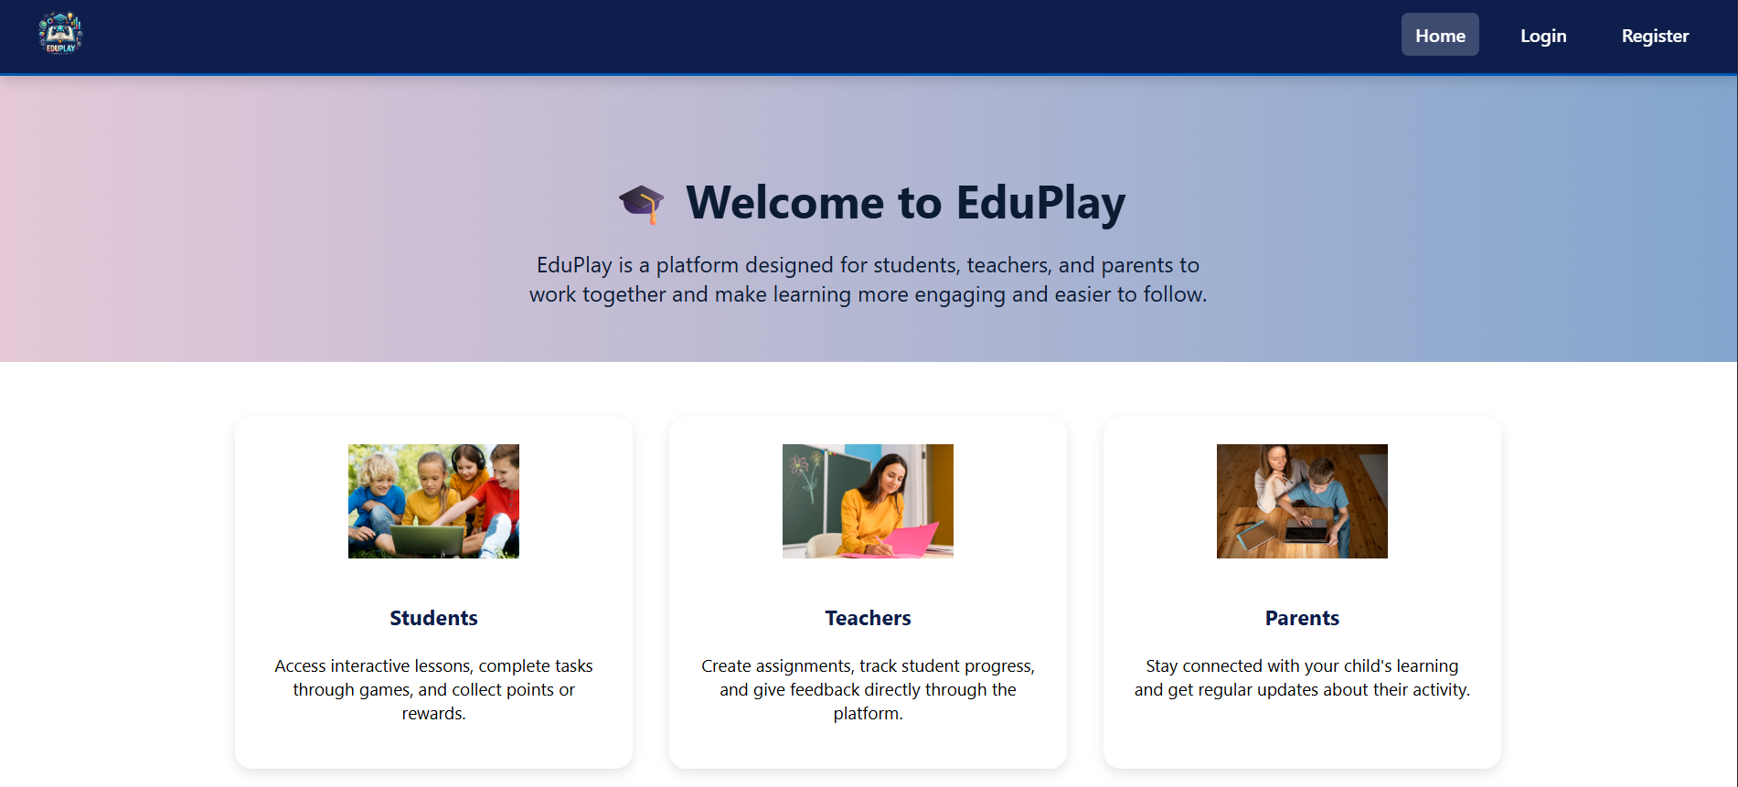
Rezultate

Slide 10
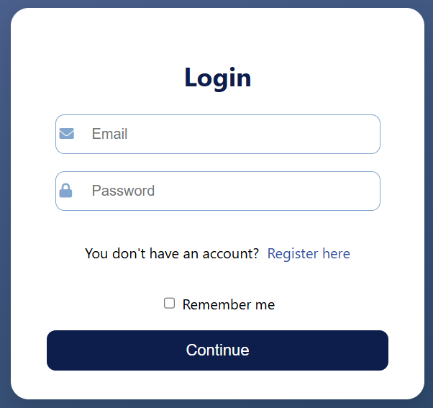
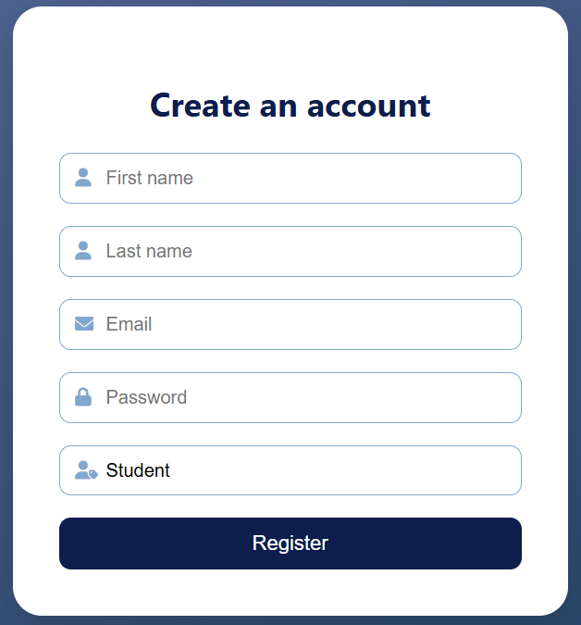
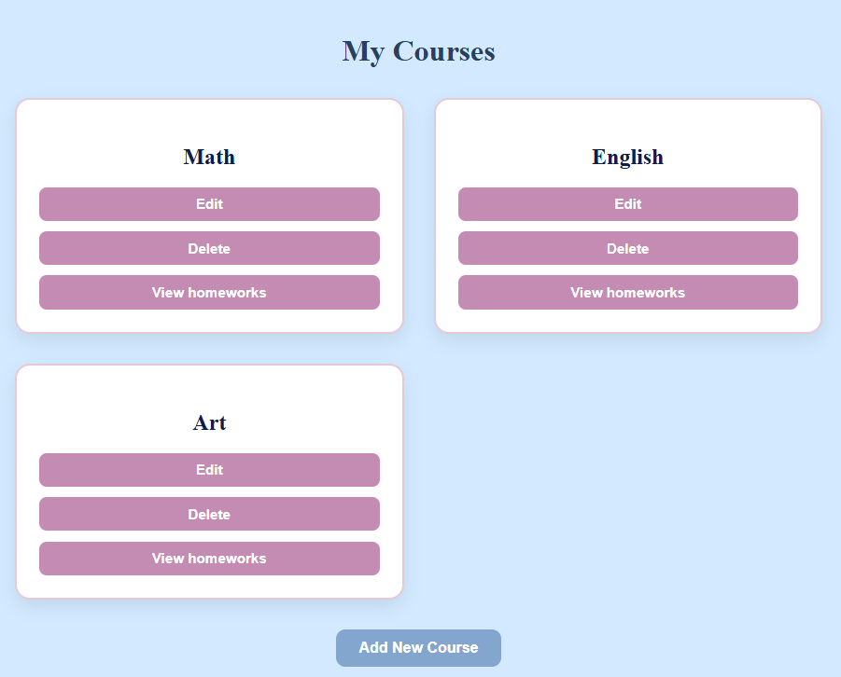
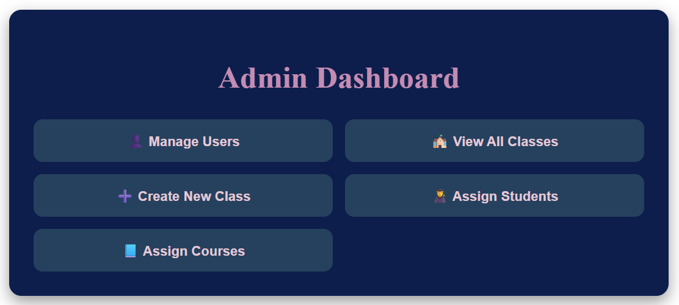
Rezultate

Slide 11
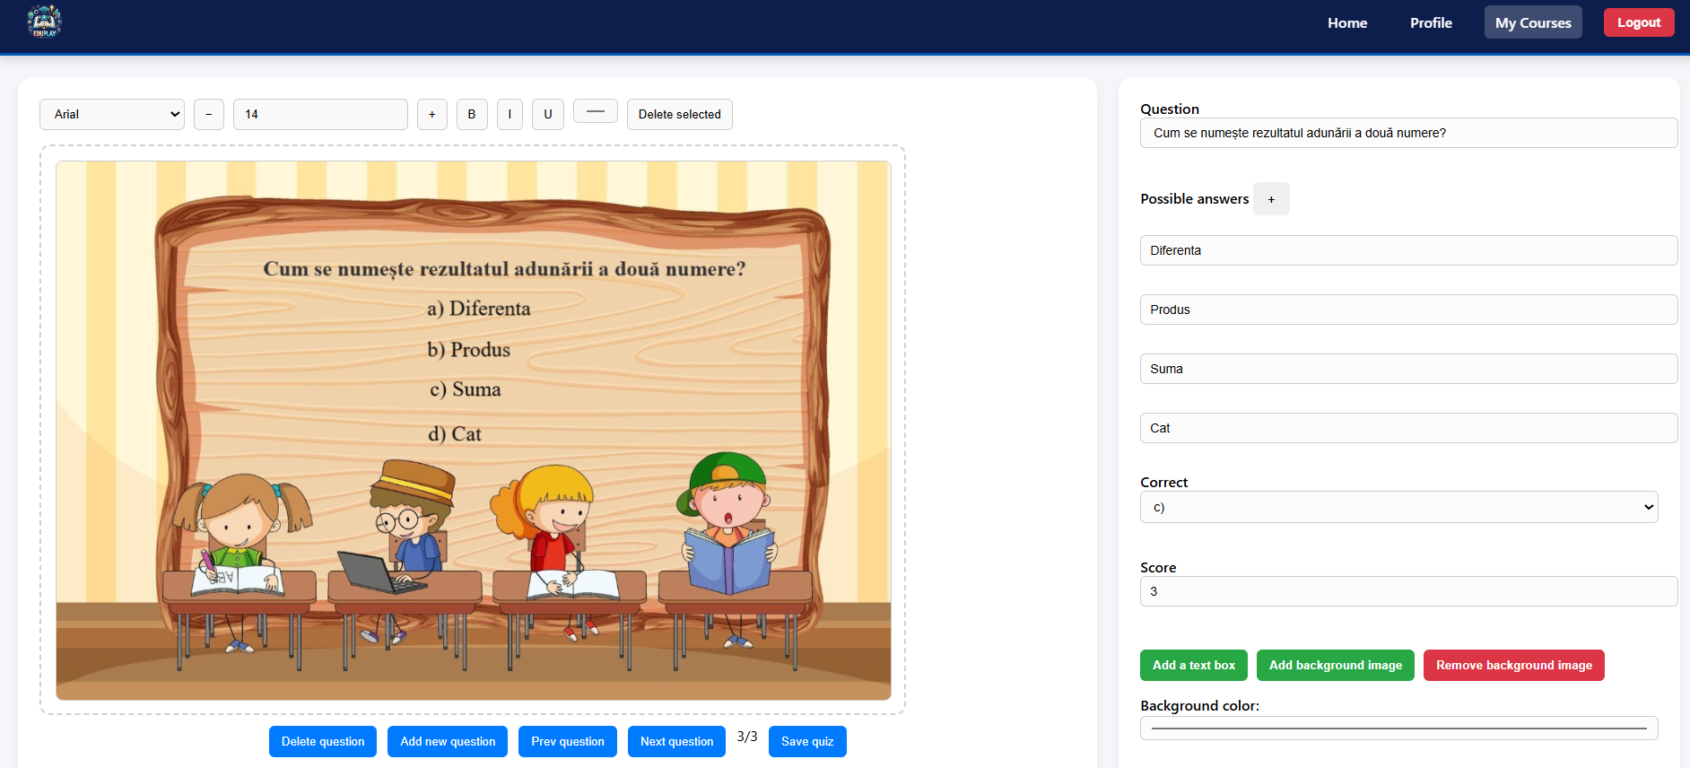
Quiz

Slide 12


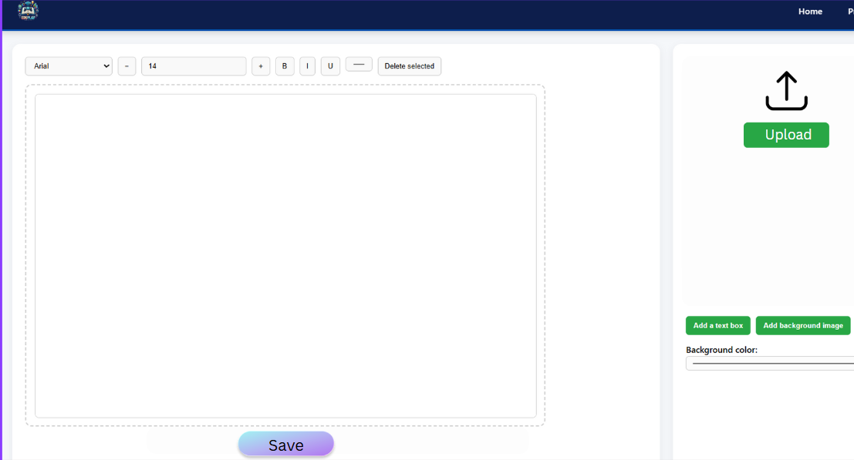







Temă colaborativă
LAURA
MATEI
Circuitul apei în natură
Ploaie
Evaporare
Circuitul apei în natură este procesul de circulație continuă a apei în cadrul hidrosferei Pământului.
Apa stare lichidă

Slide 13
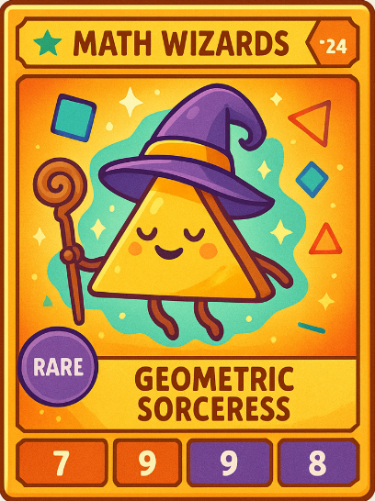
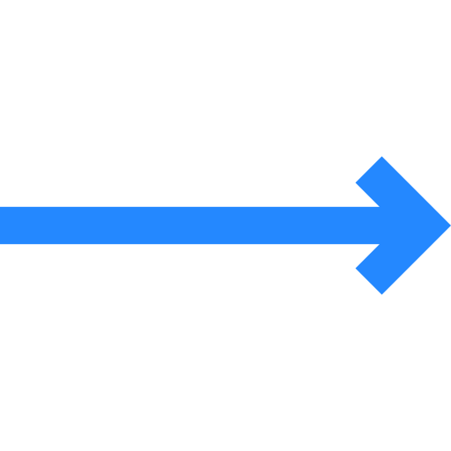




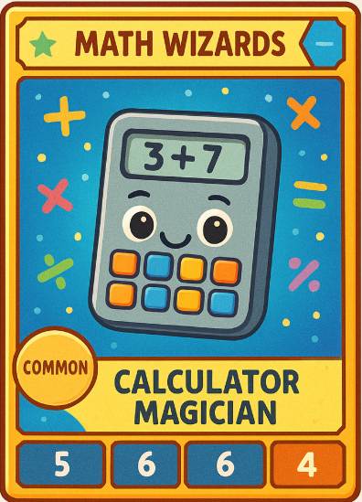
NFT Trading Card Game
Cartonaș rar
Notă maximă
Temă completată
Adăugare în colecție și posibilitatea de schimb cu colegii
Notă de trecere dar mai mică decât nota maximă
Cartonaș comun

Slide 14


Concluzii și Perspective Viitoare
EduPlay îmbunătățește educația primară prin tehnologie.
Oferă un cadru sigur, motivant și ușor de folosit, într-un mediu educațional digitalizat.
Direcții viitoare:
Integrare AI pentru personalizarea temelor
Extindere la gimnaziu / liceu
Integrare cu rețele educaționale naționale

Slide 15


Mulțumesc pentru atenție!

